Slide 1
Организованная образовательная деятельность:
Ознакомление детей
с трудом взрослых
«Мой дедушка – пчеловод»
Старшая группа
Выполнила Тарасова Татьяна Николаевна
Воспитатель МДОУ ИРМО «Марковский детский сад комбинированного вида»
Выполнила Тарасова Татьяна Николаевна
Воспитатель МДОУ ИРМО «Марковский детский сад
комбинированного вида»

Slide 2
ЦЕЛЬ
Сформировать у детей представление о труде пчеловода, с его профессиональными действиями, с предметами, которые нужны для его работы. Обозначить важность и необходимость пчеловодческой деятельности для укрепления здоровья, а также для улучшения состояния растительного мира.

Slide 3
Задачи
Познакомить детей с трудом пчеловода, жизнью пчёл, с продуктами пчеловодства, их ценными свойствами.
Повысить речевую активность детей, обогатить словарь новыми словами: мёд, медогонка, воск, пасека, пчеловод, дымарь, прополис, пыльца, рамки, соты, улей, нектар, трутень, матка, золотистый, янтарный, гречишный, липовый, цветочный, лечебный, целебный.
Воспитывать бережное отношение к пчёлам и уважение к труду взрослых.

Slide 4
Предварительная работа
Чтение стихотворений, загадок, пословиц о пчёлах
Чтение художественной литературы: «Сказка о весёлой пчеле» Н.Абрамцева, «Пчёлы и мухи» К.Ушинский, «Сказка про пчелу Дарью» В. Молотков, и др.
Рассматривание иллюстраций по теме
Просмотр мультфильма «Пчела Майя»

Slide 5
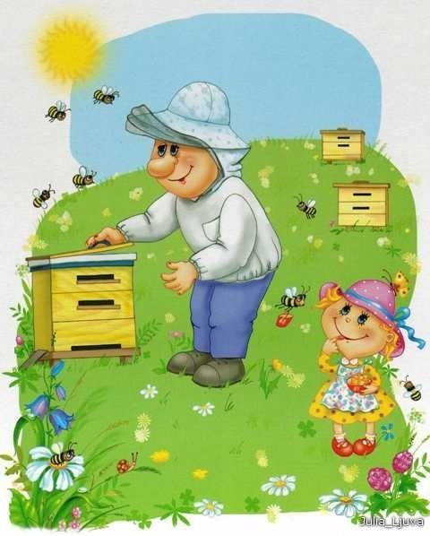
Ход занятия Загадка: Пчел совсем он не боится с пчелами он дружит, Медом может поделиться - мед нам очень нужен. Добывает мед из сот, кто же это?

Slide 6
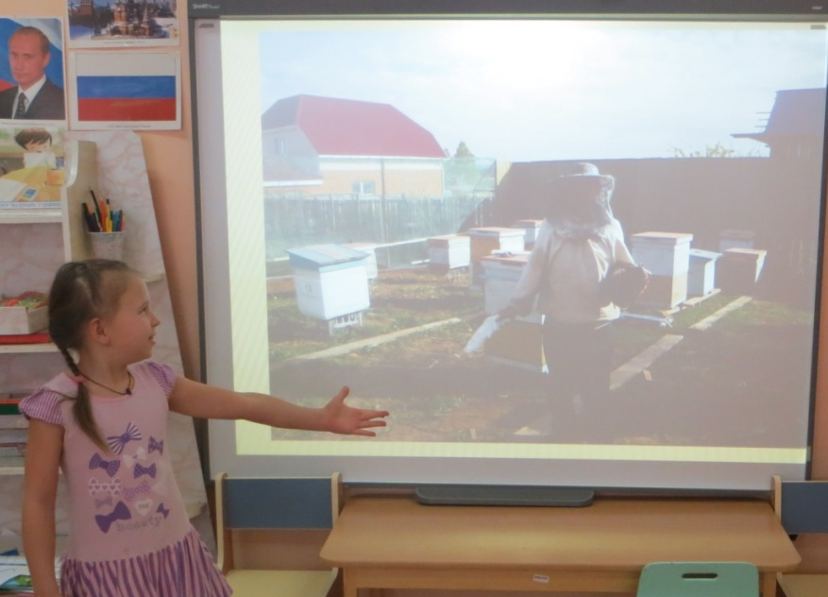
Пчёлка собирает мёд И в свой дом его несёт. Дед за нею наблюдает, Пчёлкам дед наш помогает Когда время придёт Мёду нам он принесёт. С мёдом мы едим блины, Очень вкусные они. При простуде мёд полезный, Лечим мёдом мы болезни.

Slide 7
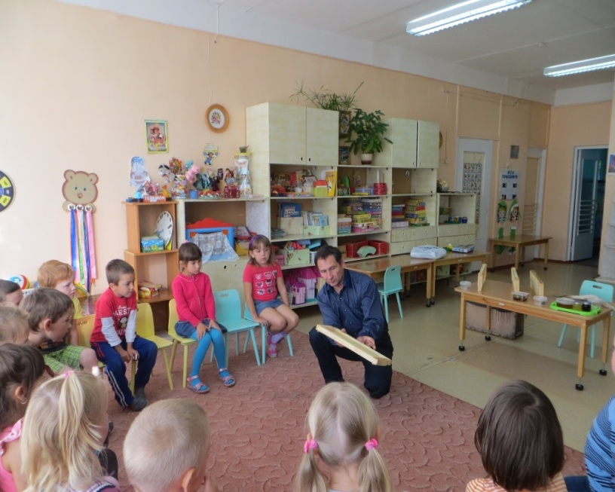

Slide 9
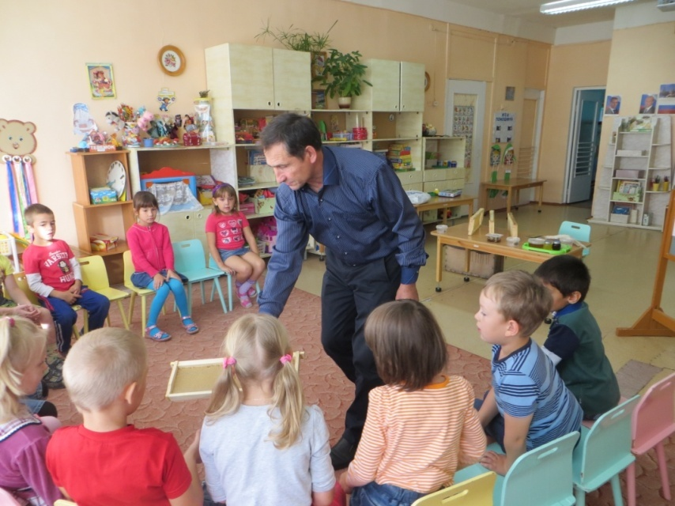
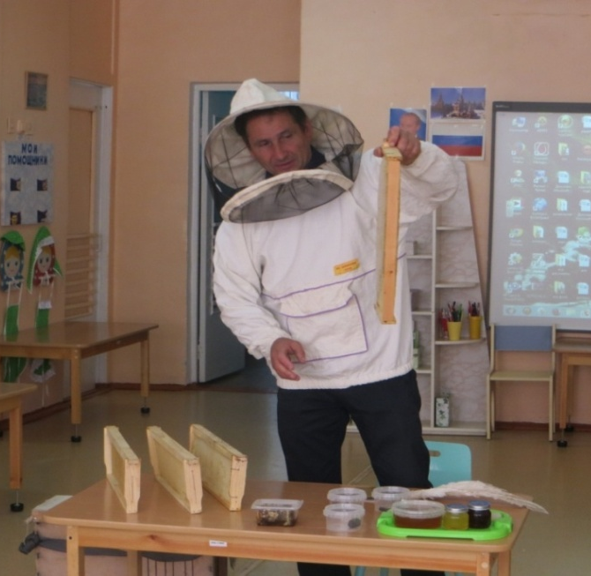

Slide 10
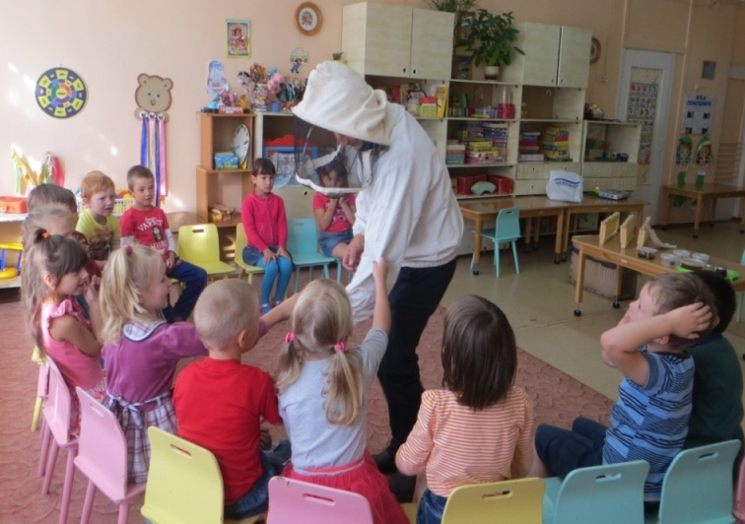

Slide 11
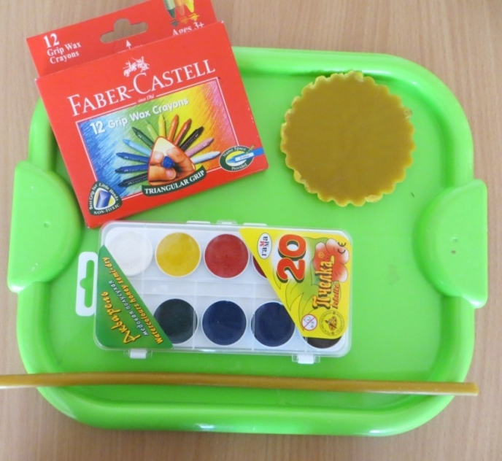
Продукты пчеловодства

Slide 12
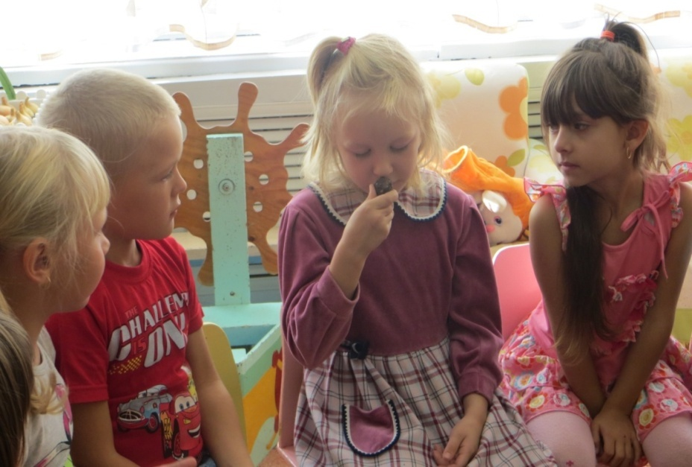
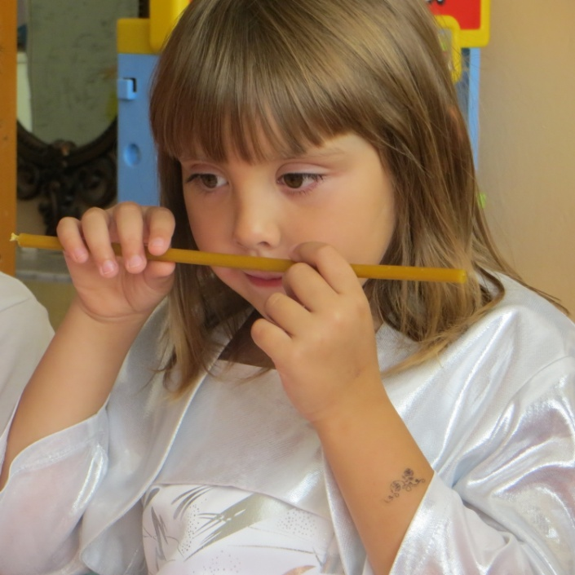

Slide 13
Вопросы детям
Для кого пчёлы собирают нектар и перерабатывают его в мёд?
Как называется домик пчёл?
Как называется место, где много ульев?
Как вы думаете, где лучше всего располагать пасеку и почему?
Как вы думаете, со всех ли растений пчёлы собирают мёд?
Вылетают ли пчёлы собирать нектар в дождливую погоду?
Какую пользу пчёлы приносят растениям?
Почему мёд разного цвета?
Почему мёд называют липовый, гречишный, донниковый, цветочный…?
Какую пользу пчёлы приносят людям?
Как и где зимуют пчёлы?
Почему одежда пчеловода светлых тонов?
Какие продукты ещё делают пчёлы?
Полезен ли пчелиный яд?
Почему жужжат пчёлы?
ПОЧЕМУ ПЧЁЛКУ НАЗЫВАЮТ «Божья угодница»?

Slide 14
Фотография на память

Slide 15
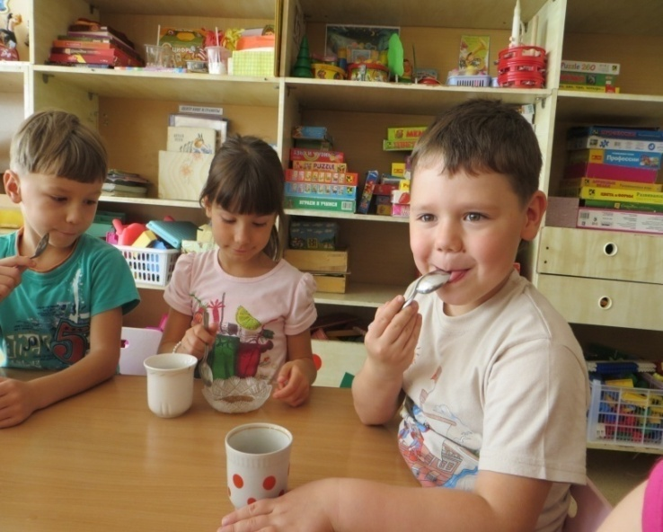
Как вкусно!

Slide 16
Спасибо за внимание!

